Slide 1
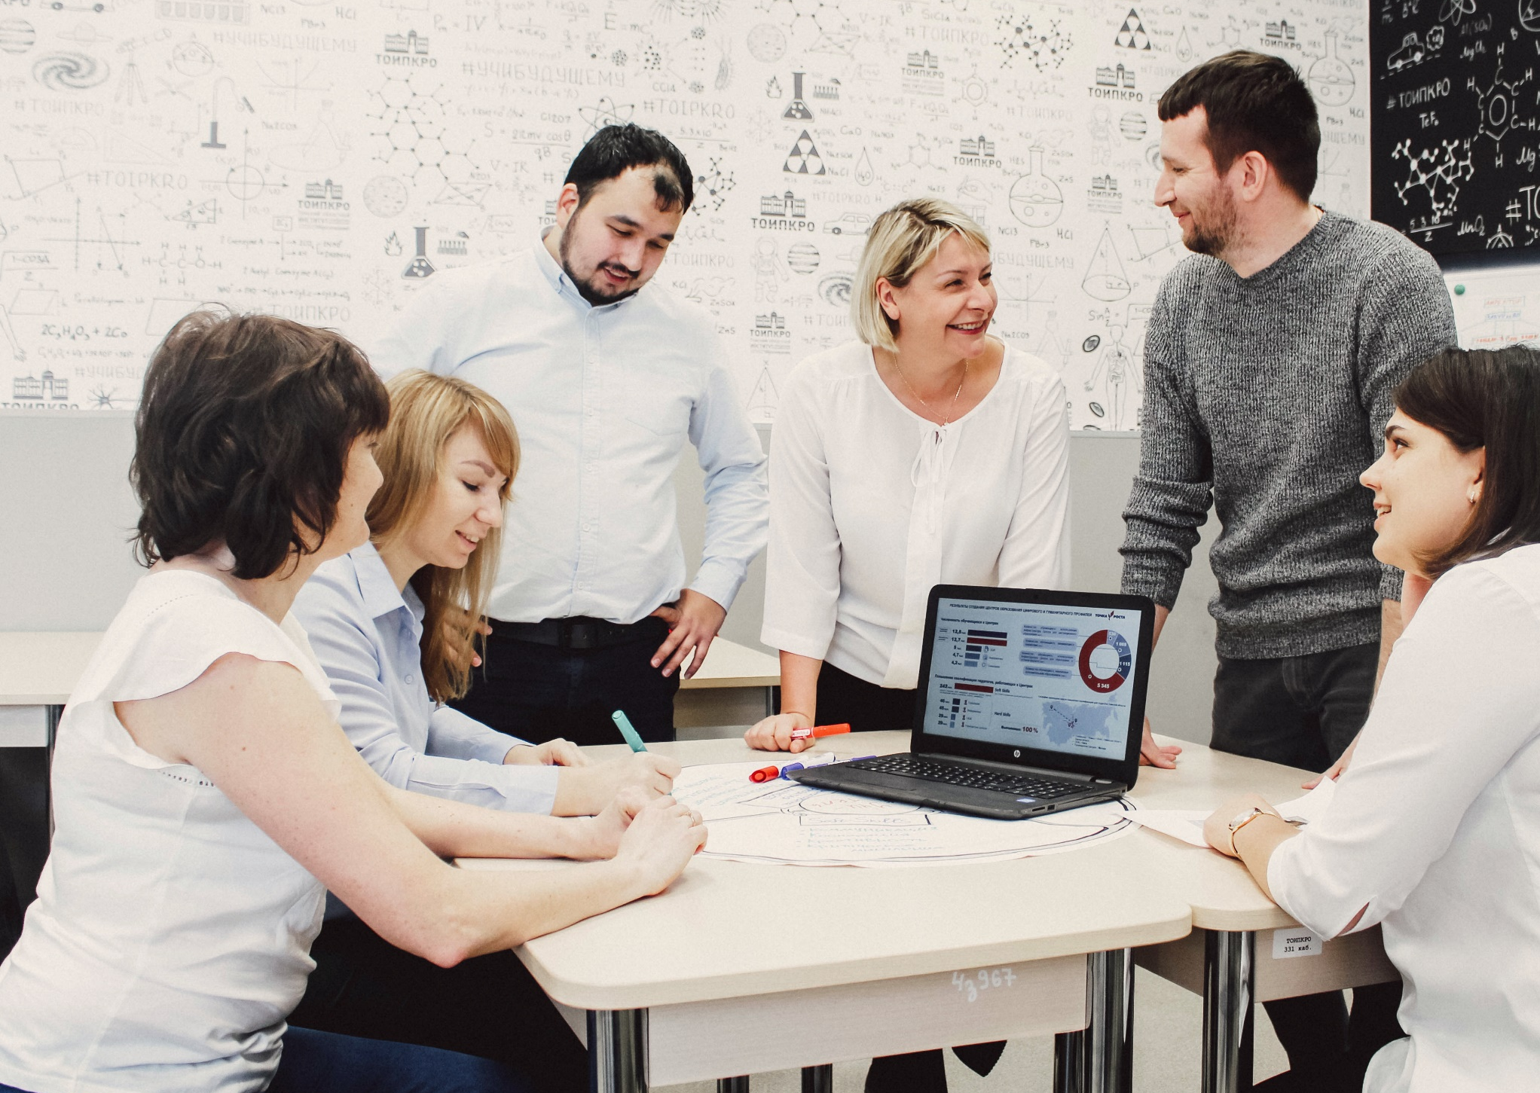
Проект адресной методической помощи 500+
Замятина Оксана Михайловна,
ректор ТОИПКРО

Slide 2
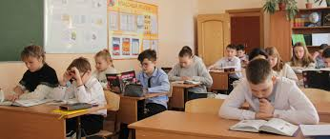
Проект «500+»:
Проект адресной помощи школам с низкими образовательными результатами (далее – ШНОР) в соответствии с паспортом федерального проекта «Современная школа».
Организация методической и ресурсной поддержки образовательным организациям, отобранным для участия в проекте
В том числе через кураторов, непосредственно посещающих школы с высокими рисками низких образовательных результатов, с целью разработки дорожных карт принятия мер поддержки.

Slide 3
2020 год: 10 школ - 10 кураторов
Куратор | Школа
Портнова Галина Павловна | Муниципальное казенное общеобразовательное Открытое (сменная) общеобразовательная школа городского округа Стрежевой»
Лобастова Марина Петровна | Муниципальное бюджетное общеобразовательное учреждение средняя общеобразовательная школа №1 г. Асино
Жевлакова Елена Владимировна | Муниципальное казенное общеобразовательное учреждение «Белоярская средняя общеобразовательная школа» Тегульдетского района
Неизвестных Надежда Георгиевна | Муниципальное казенное общеобразовательное учреждение Среднетымская средняя общеобразовательная школа Каргасокского района
Кашенова Инесса Эрвиновна | Муниципальное бюджетное общеобразовательное учреждение «Ягоднинская средняя образовательная школа» Верхнекетского района

Slide 4
2020 год: 10 школ - 10 кураторов
Куратор | Школа
Селезнева Елена Николаевна | Муниципальное казенное общеобразовательное учреждение «Тегульдетская средняя общеобразовательная школа»
Шагаева Татьяна Анатольевна | Муниципальное бюджетное общеобразовательное учреждение «Семилуженская средняя общеобразовательная школа»
Репников Александр Валерьевич | Муниципальное автономное общеобразовательное учреждение Чаинского района «Подгорнская средняя общеобразовательная школа»
Петрачкова Татьяна Ивановна | Муниципальное бюджетное образовательное учреждение Первомайская средняя общеобразовательная школа
Филиппова Наталья Васильевна | Муниципальное бюджетное образовательное учреждение средняя общеобразовательная школа 33г. Томска

Slide 5
Какие трудности возникали при работе в рамках проекта: ответы кураторов
Неготовность администрации, пересматривать свое содержание деятельности, в том числе по качеству материалов, уходить от привычного способа управления и взаимодействия с коллективом.
Недостаточная методическая подготовленность к работе куратором, отсутствие опыта работы в качестве куратора, загруженность по основному месту работы.
Удаленность курируемой ОО, низкая скорость интернета в курируемой ОО.
Технические трудности работы в программе, очень сжатые сроки подачи материалов.

Slide 6
Возникали ли трудности при осуществлении работы с куратором? В чем они заключались: ответы директоров
Нет, нормальное рабочее взаимодействие

Slide 7
Какие позитивные моменты от участия в проекте для себя лично и для коллектива курируемой школы вы можете отметить: ответы кураторов
Работая с рисками ШНОР есть возможность провести сравнительный анализ со своей школой, определить слабые места и провести корректировку.
Личностный и профессиональный рост, опыт работы с документацией, обмен опытом, хорошее денежное вознаграждение за свой труд.
Для курируемой школы - "перезагрузка" деятельности в соответствии с выявленными проблемами.
Опыт построения алгоритма действий по преодолению проблем с низкой успеваемостью.

Slide 8
Какие положительные эффекты в работе Вашей школы вы видите от участия в проекте: ответы директоров
Начали продуктивно работать над некоторыми проблемами, которые ранее не обнаруживали, педагоги и администрация повышали уровень квалификации в рамках вебинаров и курсов, организованных ТОИПКРО.
Вовлеченность педагогического коллектива школы в процесс работы по повышению качества, начали применять новые формы работы с обучающимися и их родителями.
Совершенствование системы управления качеством образования.
Проведен анализ методической работы и составлен новый план по решению выявленных проблем.
В данный момент мы не видим.

Slide 9
Ваши рекомендации для начала эффективной работы в проекте начинающему куратору: ответы кураторов
Перед первой беседой с директором курируемой школы предварительное знакомство со школой через сайт, анализ информации сайта в части раздела : "Сведения об образовательной организации" на соответствие с требованиями 273 - ФЗ.
Составить план работы с участием директора школы, муниципального координатора, куратора.
Обязательно выезжать в курируемую школу! Посещение классных и внеклассных мероприятий проводимых школой! Проводить выездные семинары и встречи с коллективами, делясь своим опытом работы по самым разным направлениям.
Установить тесное сотрудничество с администрацией курируемой ОО.

Slide 10
Что бы Вы посоветовали руководителям школ, входящим в проект в 2021 году, для начала эффективной работы в данном проекте: ответы директоров
Провести анализ работы, выделить сильные и слабые стороны деятельности школы, сузить круг рисков и конкретно продуктивно их отработать.
Терпения и сил.
Пересмотреть план работы школьных методических объединений и составить план работы с педагогическим коллективом вместе с психологической службой школы.
Принимать активное участие в проекте 500+.

Slide 11
2021 год:
работа только начинается!!!
План работ на 2021 год
Дорожную карту мероприятий
Дойти до результата!!!
РЕЗУЛЬТАТЫ ДЕТЕЙ: ОГЭ, ЕГЭ, ВПР

Slide 12
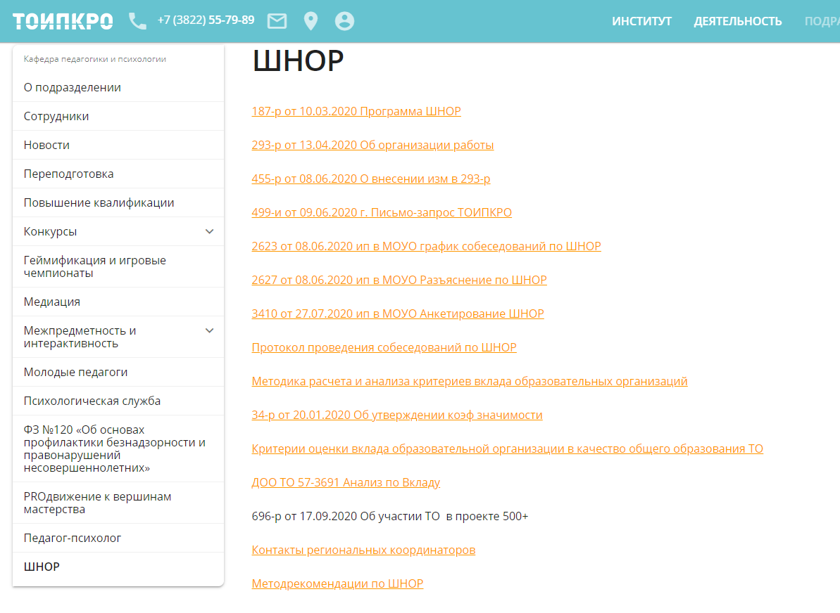
ОРГАНИЗАЦИОННЫЕ АСПЕКТЫ РАБОТЫ СО ШНОР В 2020
НА ТЕРРИТОРИИ ТОМСКОЙ ОБЛАСТИ
Кафедра педагогики и психологии
Актуальная информация
Ссылки на документы и методические материалы
Notes:
Профиль: Обязательный минимум содержания ООП
• токарное дело, фрезерное дело, слесарное дело
• монтаж радиоэлектронной аппаратуры и приборов
• изготовление хлебобулочных или кондитерских изделий
• швейное дело, наладка швейного оборудования, моделирование одежды и головных уборов
• вязание, плетение, вышивка, ковроделие, роспись тканей
• архитектурное проектирование, малярные (строительные) работы, облицовочные работы, штукатурные работы, печное дело, столярные и плотничные работы, паркетные работы
• ремонт обуви, часов; обслуживание и ремонт радиотелевизионной аппаратуры (видеотехники)
• слесарно-ремонтные работы, ремонт и обслуживание автомобилей, вождение автомобиля,
• парикмахерское дело, фотография; индивидуальный пошив одежды; декоративное оформление витрин; социальное обслуживание; озеленение; цветоводство
• выжигание по дереву, резьба по дереву и бересте, кружевные работы, вышивка, плетение, гончарные работы, изготовление художественных изделий из дерева, бересты и лозы; чеканка художественных изделий
Базовый уровень строится по принципу изучения основ организации производства товаров или услуг в выбранной сфере деятельности и направлен на профессиональное самоопределение обучающихся.
Технология как часть общечеловеческой культуры. Влияние технологий на общественное развитие. Сферы производства, отрасли, комплексы и предприятия. Разделение и кооперация труда. Нормирование труда; нормы производства и тарификация; нормативы, системы и формы оплаты труда.
Требования к квалификации специалистов различных профессий. Трудовая и технологическая дисциплина; безопасность труда и средства ее обеспечения; эстетика труда; этика взаимоотношений в трудовом коллективе.
Взаимозависимость рынка товаров и услуг, технологий производства, уровня развития науки и техники.
Учебный проект по технологии проектирования и создания материальных объектов и услуг. Планирование проектной деятельности. Выбор путей и способов реализации проектируемого материального объекта или услуги. Подготовка резюме и формы самопрезентации для получения профессионального образования или трудоустройства
Профессиональное самоопределение и карьера. Виды и формы получения профессионального образования.
Изучение рынка труда и профессий. Спрос и предложения работодателей на различные виды профессионального труда, средства получения информации о рынке труда и путях профессионального образования.

Slide 13
Замятина Оксана Михайловна,
ректор ТОИПКРО
Спасибо за внимание!

